Slide 1
Современные дети и народная культура
МБДОУ №9 «Алёнушка»
план работы районной площадки «Наследие» на 2015-2016 год

Slide 2
Очень часто за событиями
И за сутолокою дней
Старины своей не помним,
Забываем мы о ней.
Стали более привычны
Нам полёты на Луну.
Вспомним старые обычаи!
Вспомним нашу старину!

Slide 3
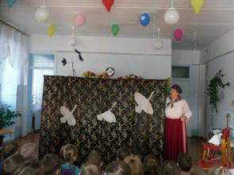
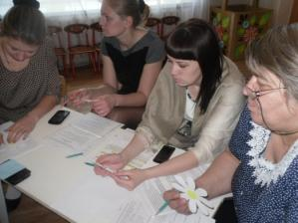
2015-2016 учебный год
Сентябрь-март – практико-ориентированный этап (реализация поставленных целей и задач).
Апрель-май – рефлексивный (обобщение и систематизация полученных знаний, материалов, подведение итогов, обсуждение результативных показателей деятельности).

Slide 4
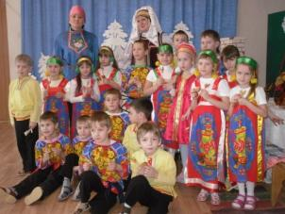
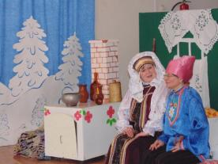
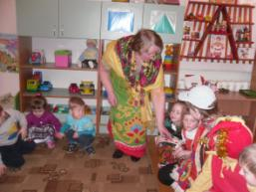
Цель работы площадки на 2015-2016г
Возрождение самобытной российской культуры, формирование духовно – богатой личности, развитие национального самосознания у дошкольников.

Slide 5
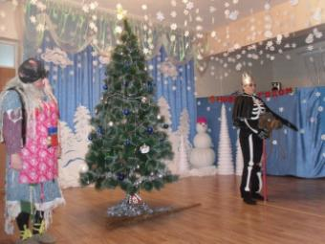
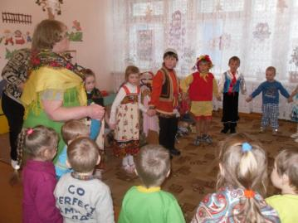
Приоритеты программы
Широкое использование
всех видов фольклора,
русских народных игр
Приобщение к народным
праздникам и их традициям,
создание атмосферы
национального быта
национального быта

Slide 6
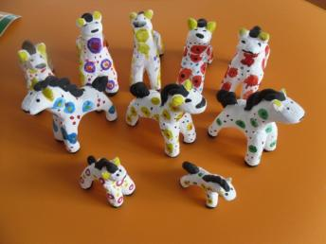
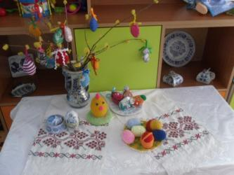
Приоритеты программы
Знакомство детей с
народной декоративной
росписью.
Природа – один из
важнейших факторов
воспитания
нравственно-патриотических
чувств.

Slide 7
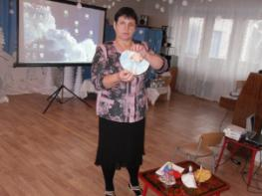
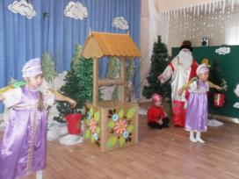
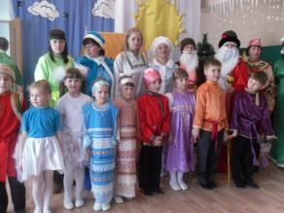
Приоритеты программы
Знакомство с историческим прошлым России – новое, но очень интересное направление в работе по воспитанию патриотизма у детей. Дошкольникам нужны знания об истории страны. Но чтобы они были усвоены детьми хорошо, необходимо ещё до школы сформировать у них первоначальные достоверные представления об истории нашей Родины, интерес к её изучению в будущем.

Slide 8
Основные дидактические принципы:
- Принцип гуманизации (ориентация на общечеловеческие ценности: любовь к дому, близким людям. Общение педагога с ребёнком направленно на поддержание положительного эмоционального самочувствия);
- Принцип культуросообразности позволяет раскрыть духовную и нравственную основу русского народа. Это воспитание нравственных чувств, культуры поведения по отношению к близким людям;
- Принцип развития в деятельности. Для того чтобы ребёнок понял значение норм и требований, проникся соответствующим эмоциональным отношением, необходимо подкрепление в собственном практическом опыте ребёнка, в опыте его деятельности;
- Принцип постепенности и последовательности предполагает такой логический порядок изучения материала, чтобы новые знания опирались на ранее полученные;
- Дифференцированный подход к каждому ребёнку, максимальный учёт его психологических особенностей, возможностей и интересов.

Slide 9
Задачи работы площадки с педагогами
Повысить профессиональную компетентность педагогов по теме «Формированию основ патриотизма у детей через приобщение к истокам народной культуры»;
Активизировать творческие способности педагогов, способствовать формированию стремления к самообразованию, внедрению новых технологий, методов и форм работы, повысить показатель педагогов, принимающих активное участие в организации деятельности площадки;
Включить молодых специалистов в работу площадки «Наследие», введение элементов наставничества;
Сформировать предметно-пространственную среду и условия для обогащения разнообразной деятельности детей.
Оформить в Портфолио педагогов рубрику «Современные дети и народная культура»;
Создать на сайте учреждения рубрику, отражающую деятельность педагогов в рамках площадки «Наследие»;
Оформление творческих наработок педагогов в районный сборник «Наследие»;
Распространить передовой педагогический опыт по данному направлению.

Slide 10
Консультирование,
семинары-практикумы,
мастер-классы
Пополнение картотеки презентаций по теме «Приобщение к истории русской народной культуры»
Создание сборника творческих разработок
Смотр-конкурс «Уголок России – Отчий дом»
Разработкам перспективного плана работы по ознакомлению с народной культурой
Работа с педагогами
Внесение элементов народного стиля в оформление помещений детского сада
Смотр-конкурс игр по ознакомлению с предметами быта и одежды старины
Самообразование
Неделя педагогического мастерства
Мини – музей
«Русская изба»

Slide 11
Задачи работы площадки с детьми
Сформировать представления о народной культуре через фольклор и народно-декоративное творчество, народные праздники, обряды, театрализованные игры и представления, через знакомство со сказкой, народными играми и хороводами.
Способствовать укреплению чувства любви и привязанности к родному краю, стране, уважения и гордости за свой народ, его историю, культуру;
Создать условия для формирования духовных качеств, эстетического вкуса у детей, эмоционально- положительного отношения к окружающему;
Создать условия для развития у детей фантазии, художественно-творческих способностей, настроить их на создание новых необычных композиций росписи;
Обогатить словарный запас детей (название предметов быта и др.);
Сформировать стремление и готовность отразить полученные знания в деятельности.

Slide 12
Формы работы
по ознакомлению
с народной
культурой
Открытые
просмотры
Выставки
Праздники и
развлечения
Рассматривание
картин
Художественное
слово
Дидактические
игры
Презентации
Посещение
музея
«Русская изба»
Экскурсии
Беседы

Slide 13
Задачи работы площадки с семьями воспитанников
Поддерживать интерес к сотрудничеству с детским садом;
Сформировать познавательный интерес к организации образовательного процесса по нравственно-патриотическому воспитанию, приобщению детей к особенностям национальной культуры, русскому народному творчеству;
Раскрыть и распространить опыт положительных семейных традиций;
Привлечь родителей к организации досуговой деятельности детей и к изготовлению различной атрибутики по приобщению детей к истокам народной культуры.

Slide 14
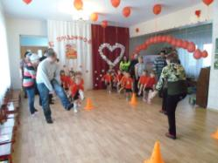
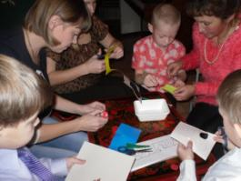
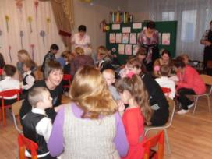
Направления работы с родителями
Досуговое (привлечение родителей к участию в мероприятиях ДОУ и их проведению);
Познавательное (тематические родительские собрания, мастер-классы, конкурсы, выставки, встречи с интересными людьми);
Информационно-аналитическое (анкеты, опросы);
Наглядно - информационные (консультации, папки-передвижки);
Дополнительное образование (клуб «Заботливый родитель»).

Slide 15
Семинары для педагогов района
Семинар № 1
«Как жили люди на Руси? - «Педагогические технологии, методы и приемы формирования представлений детей о народной культуре»
Семинар № 2
«Как жили люди на Руси? – поисково- исследовательская деятельность в системе патриотического воспитания дошкольников»

Slide 16
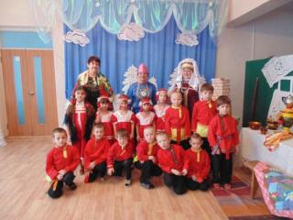
Спасибо за внимание!

